Slide 1

Обеспечение инфекционной безопасности
(по материалам МЗ РФ)
ФГБОУ ВО
БГМУ МЗ РФ
Кафедра педиатрии с курсом ИДПО
Хафизова Н.Р.

Slide 2
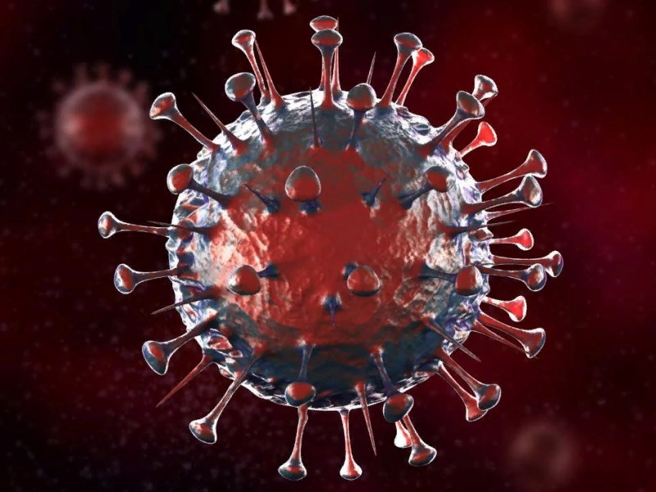
Новая коронавирусная инфекция. Основные положения.
Коронавирусы (Coronaviridae) – это большое семейство РНК-содержащих вирусов, способных инфицировать человека и некоторых животных. Представляет собой одноцепочечный РНК-содержащий вирус, относится к линии Beta-CoV B семейства Coronaviridae; II группа патогенности (как SARS-CoV и MERS-CoV)

Slide 3

КОРОНАВИРУС (COVID-19) – ЭТО ВОЗБУДИТЕЛЬ ОСТРОЙ РЕСПИРАТОРНОЙ ВИРУСНОЙ ИНФЕКЦИИ (ОРВИ), ПРИ КОТОРОЙ ОТМЕЧАЕТСЯ ВЫРАЖЕННАЯ ИНТОКСИКАЦИЯ ОРГАНИЗМА И ПРОБЛЕМЫ С ДЫХАТЕЛЬНОЙ И ПИЩЕВАРИТЕЛЬНОЙ СИСТЕМАМИ

Slide 4
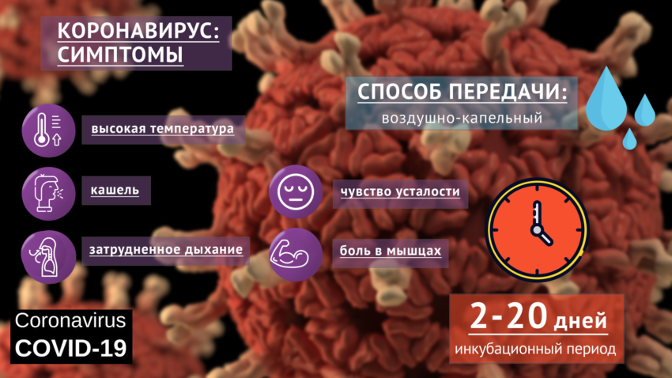

Slide 5
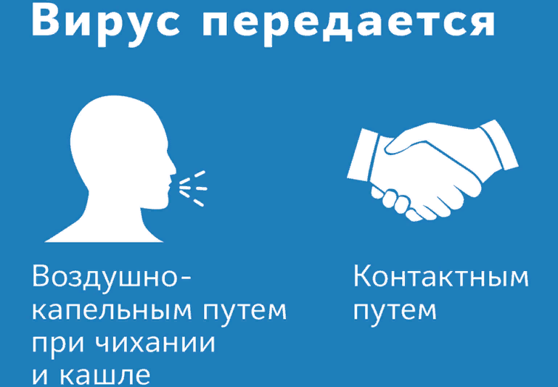
ИЗВЕСТНО 4 ПУТИ ПЕРЕДАЧИ ВИРУСА:
Пути передачи
• Воздушно-капельный (при кашле, чихании, разговоре);
• Воздушно-пылевой;
• Контактный;
• Фекально-оральный.

Slide 6

Новая коронавирусная инфекция. Факторы передачи.
пищевые продукты и предметы обихода;
воздух;
предметы обихода,
контаминированные вирусом.

Slide 7
Признаки (симптомы) заболевания
Повышение температуры тела (>90%);
Кашель в 80 % случаев;
Одышка (55 %);
Боли в мышцах и утомляемость (44%);
Ощущение заложенности в грудной клетке (> 20 %);
Возможны головные боли, кровохарканье, понос, тошнота, рвота, сердцебиение

Slide 8
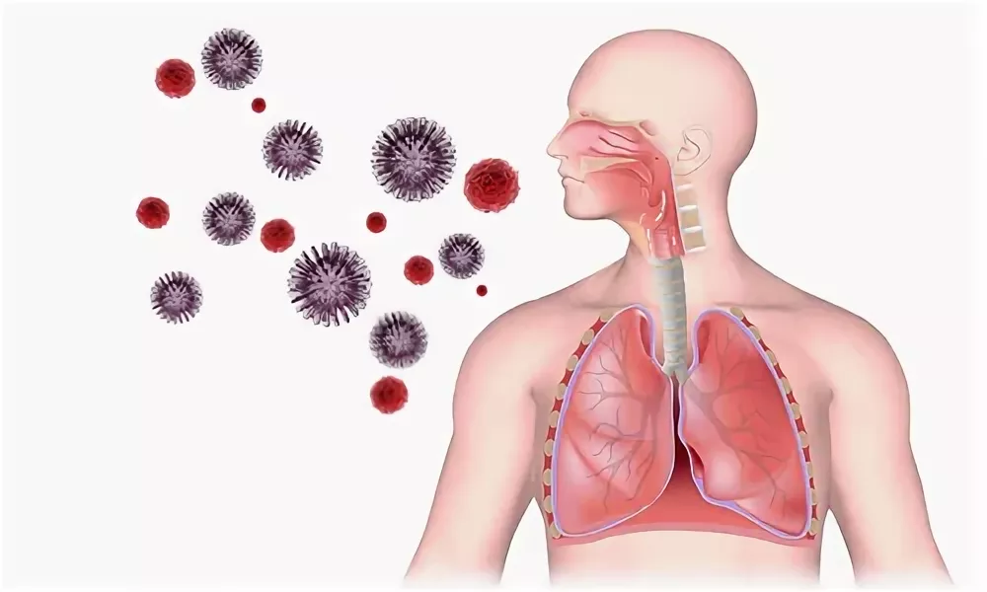
Возникновение и распространение КВИ
Входные ворота возбудителя – эпителий верхних дыхательных путей и эпителиоциты желудка и кишечника; ▪ Данные о длительности и напряженности иммунитета в отношении SARS-CoV-2 в настоящее время отсутствуют; ▪ Иммунитет при инфекциях, вызванных другими представителями семейства коронавирусов, не стойкий и возможно повторное заражение

Slide 9
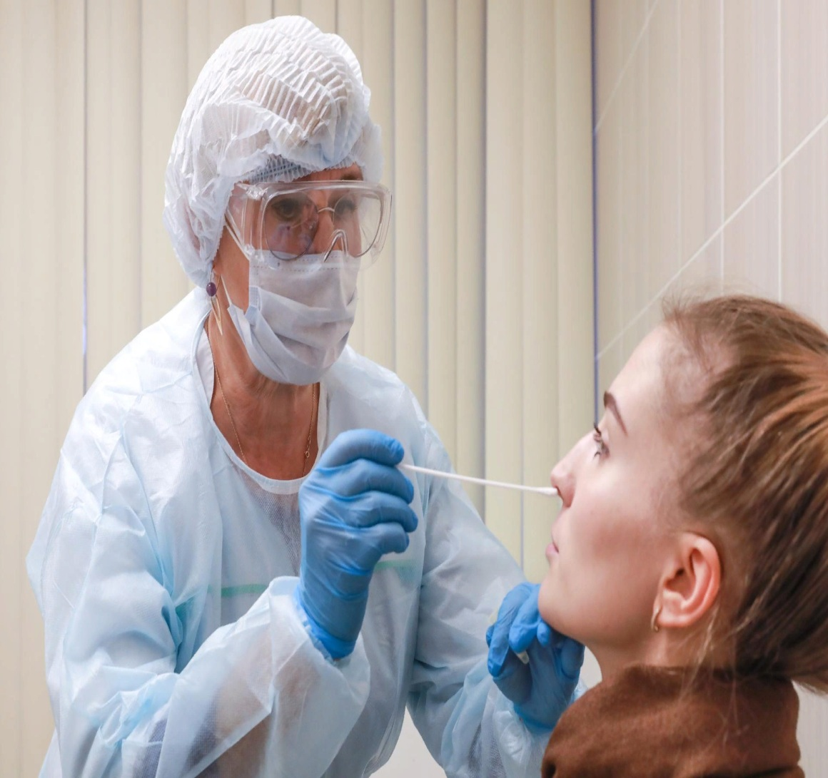
Для диагностики инфекции, вызванной 2019-nCoV, применяется лабораторный метод ПЦР (полимеразная цепная реакция)
Основным видом материала для лабораторного исследования является мазок из носоглотки и/или ротоглотки

Slide 10

Для диагностики инфекции, вызванной 2019-nCoV, применяется лабораторный метод ПЦР (полимеразная цепная реакция)
ПЦР –диагностика проводится больным с клиническими признаками ОРВИ, подозрительного на инфекцию, вызванную Covid-19, особенно, прибывающим из эпидемиологически неблагополучных регионов.

Slide 11
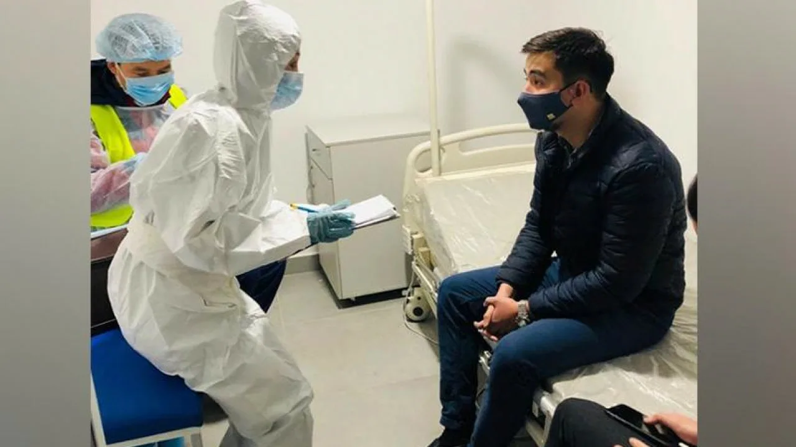
Новая коронавирусная инфекция. ЭПИДЕМИОЛОГИЧЕСКИЙ АНАМНЕЗ -
✓ Возвращение из зарубежной поездки за 14 дней до появления симптомов;
✓ Тесные контакты за последние 14 дней с лицом, находящимися под наблюдением COVID-19, который в последующем заболел;
✓ Тесные контакты за последние 14 дней с лицом, у которого лабораторно подтвержден диагноз COVID-19; ✓ Работа с больными с подтвержденными и подозрительными случаями COVID-19.

Slide 12
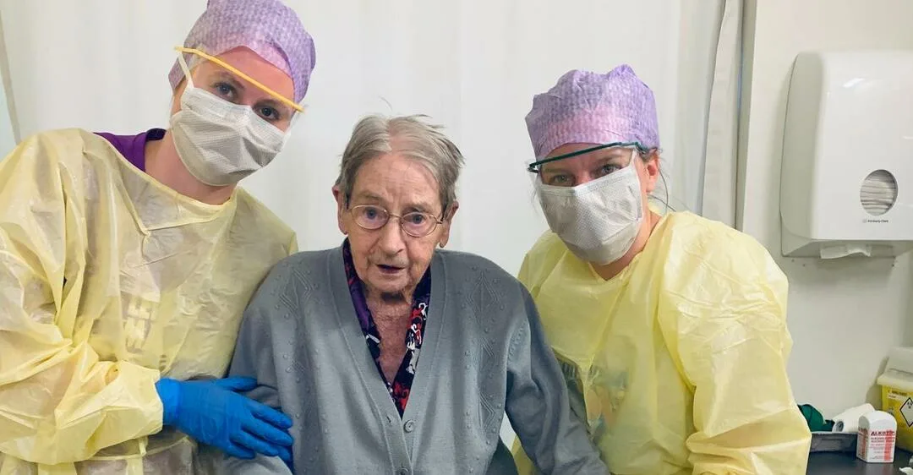
В настоящее время основным источником инфекции является больной человек, в том числе находящийся в инкубационном периоде заболевания (то есть без заметных проявлений и жалоб)

Slide 13
Передача воздушно-капельным путём вируса, вызывающего COVID-19
При кашле и чихании источник возбудителя инфекции создает вокруг себя аэрозоль с каплями респираторного секрета, содержащими вирусные частицы. При контакте с источником возбудителя инфекции у восприимчивого лица происходит контаминация слизистой оболочки (рот и нос) или конъюнктивы (глаза) вирусом.

Slide 14

Контактный путь передачи вируса, вызывающего COVID-19
во время рукопожатий и других видах непосредственного контакта с инфицированным человеком (например, осмотр пациента медицинским работником без СИЗ)

Slide 15



Чтобы не допустить заражения
По возможности – не прикасайтесь к ручкам, перилам, другим поверхностям в общественных местах и ограничьте поцелуи, рукопожатия

Slide 16
Риск передачи увеличивается
при конкретных лечебно-диагностических манипуляциях, когда выполняются аэрозоль-генерирующие процедуры (например, эндотрахеальная интубация, бронхоскопия, санация трахеобронхиального дерева при незамкнутом (открытом) дыхательном контуре, лечение с применением небулайзера, ручная вентиляция легких до интубации, перемещение пациента в положение лежа, отключение пациента от аппарата искусственной вентиляции легких, неинвазивная вентиляция с положительным давлением, трахеостомия и сердечно-легочная реанимация)

Slide 17
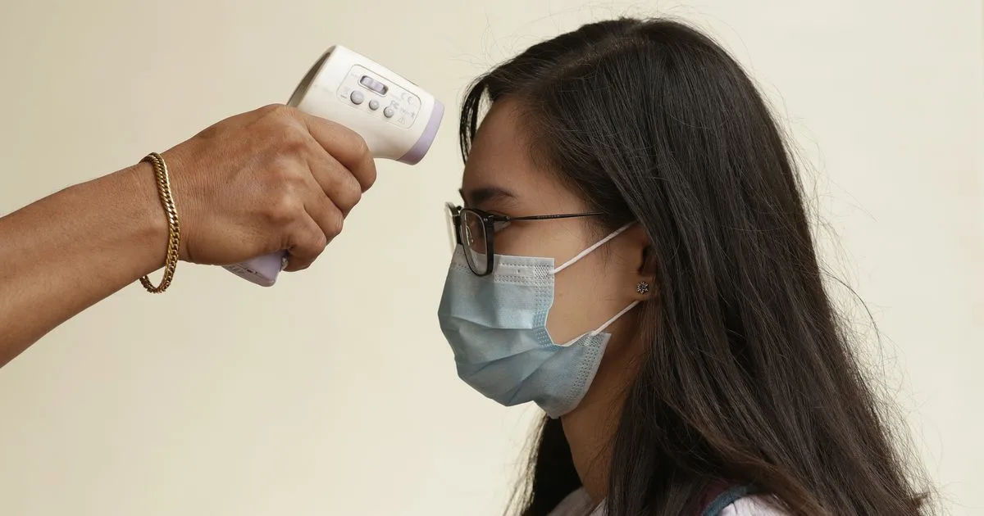
Предупреждение заноса COVID-19 в медицинскую организацию
На входе в МО должен быть организован медицинский пост, где проводиться опрос работников, измерение температуры, осмотр на наличие респираторных симптомов.

Slide 18
Перед госпитализацией больного медицинскими работниками скорой медицинской помощи должен быть собран эпидемиологический анамнез:
- возвращение из зарубежной поездки за 14 дней до обращения; - наличие тесных контактов за последние 14 дней с лицами, находящимися под наблюдением по инфекции, вызванной новым коронавирусом SARS-CoV-2, которые в последующем заболели; - наличие тесных контактов за последние 14 дней с лицами, у которых лабораторно подтвержден диагноз COVID-19. - работа с больными с подтвержденными и подозрительными случаями COVID-19

Slide 19
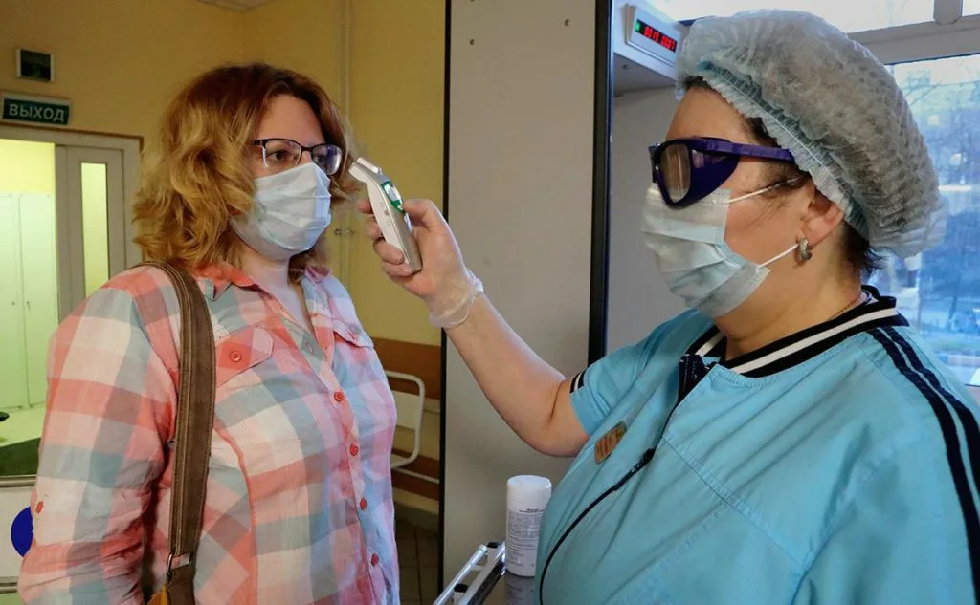
Подозрительный на COVID-19 случай:
клинические проявления острой респираторной инфекции (температура тела выше 37,5 °C и один или более из следующих признаков: кашель, одышка, ощущение заложенности в грудной клетке, насыщение крови кислородом по данным пульсоксиметрии (SpO2) ≤ 95%, боль в горле, насморк, снижение обоняния и вкуса, признаки конъюнктивита) при отсутствии других известных причин, которые объясняют клиническую картину вне зависимости от эпидемиологического анамнеза.

Slide 20
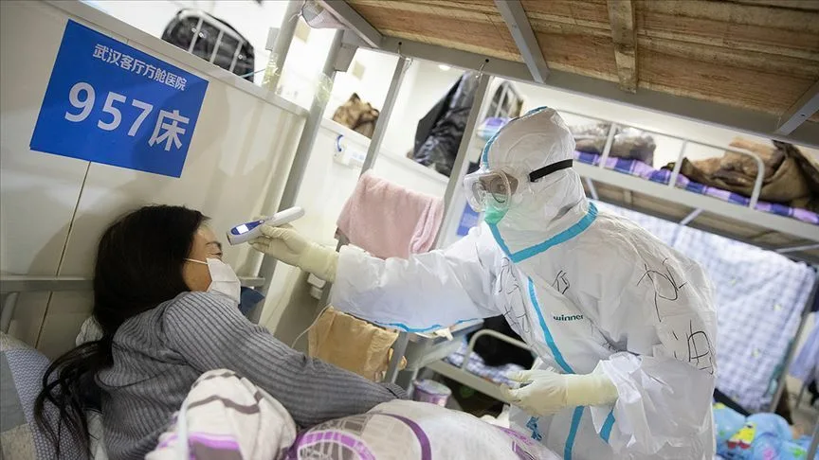
Вероятный случай COVID-19
1.Клинические проявления острой респираторной инфекции при наличии хотя бы одного из эпидемиологических признаков:
- возвращение из зарубежной поездки за 14 дней до появления симптомов;
- наличие тесных контактов за последние 14 дней с лицом, находящимся под наблюдением по COVID-19, который в последующем заболел;
- наличие тесных контактов за последние 14 дней с лицом, у которого лабораторно подтвержден диагноз COVID-19.

Slide 21
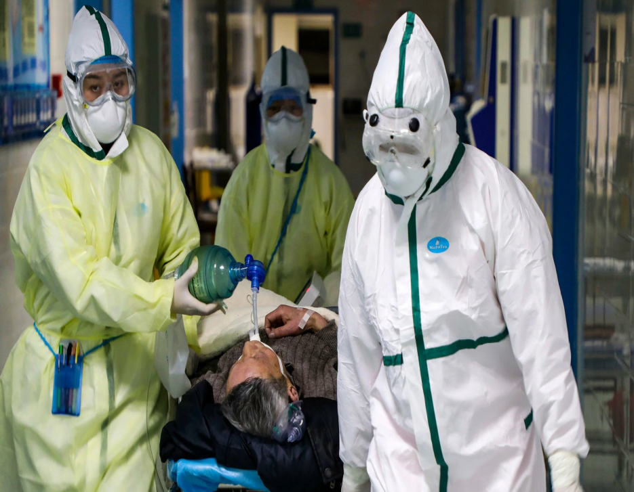
Вероятный случай COVID-19
Наличие тяжелой пневмонии, ОРДС, сепсиса или наличие пневмонии с характерными изменениями в легких по данным компьютерной томографии или обзорной рентгенографии органов грудной клетки вне зависимости от результатов ПЦР

Slide 22
Предупреждение заноса COVID-19 в медицинскую организацию
В условиях пандемии важно не допустить поступления пациента с признаками инфекционного заболевания в палатное отделение стационара общего профиля.

Slide 23
Предупреждение заноса COVID-19 в медицинскую организацию
При поступлении в приемное отделение медицинской организации, оказывающей медицинскую помощь в стационарных условиях, пациента с клиническими проявлениями острого респираторного вирусного заболевания с характерными для COVID-19 симптомами и данными эпидемиологического анамнеза, медицинский работник проводит комплекс первичных противоэпидемических мероприятий с использованием СИЗ.

Slide 24
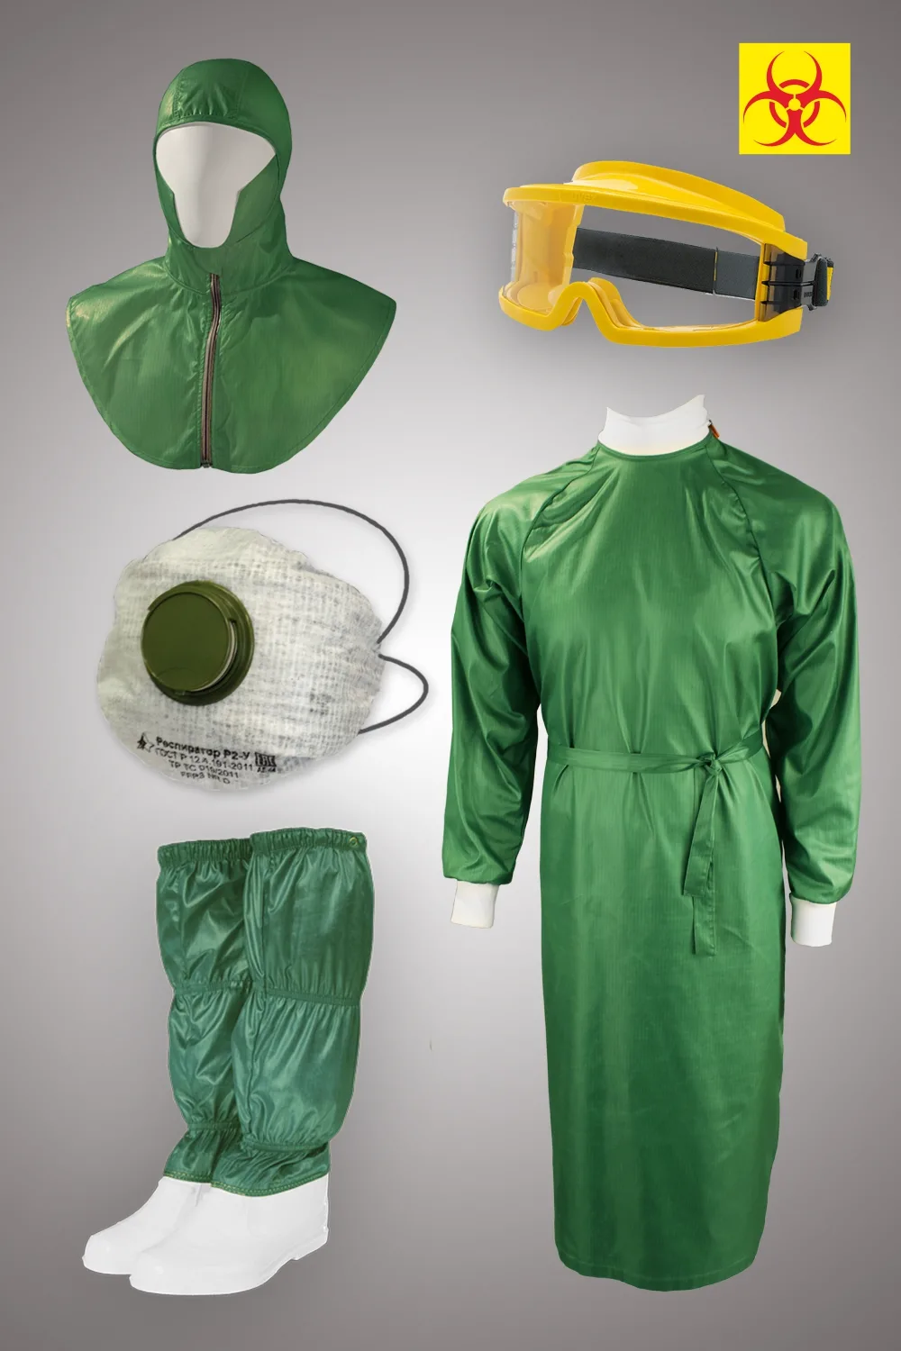
СРЕДСТВА ИНДИВИДУАЛЬНОЙ ЗАЩИТЫ
Медицинский работник должен использовать СИЗ (шапочка, противочумный (хирургический) халат, респиратор класса защиты FFP2 или FFP3), предварительно обработав руки и открытые части тела дезинфицирующими средствами.

Slide 25
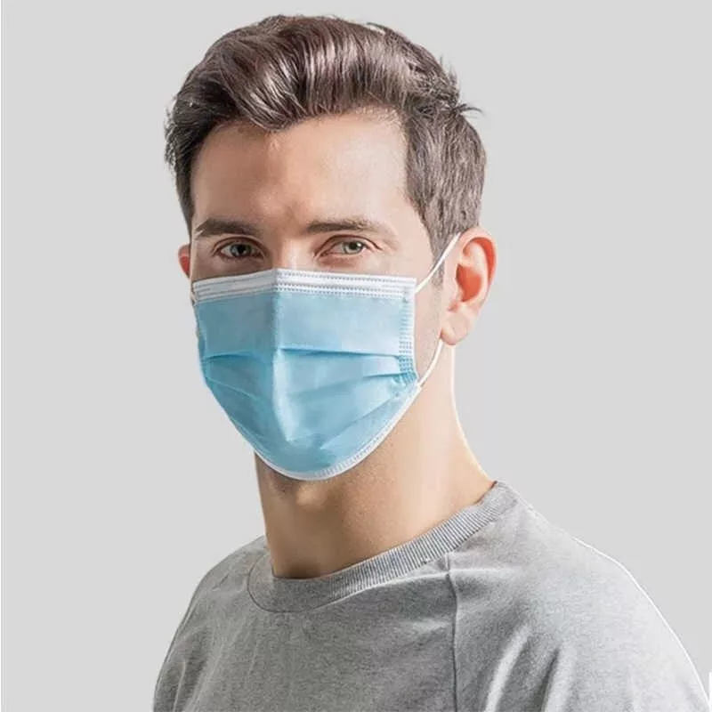
Средства индивидуальной защиты. Медицинская маска.
Медицинская маска, являясь барьерным средством защиты, обеспечивает предупреждение попадания капельного аэрозоля и рекомендована к использованию для всего персонала для предотвращения заражения респираторными вирусными инфекциями. Медицинскую маску используют однократно, в течение не более 2 ч. Необходимости в замене маски при переходе от одного пациента к другому нет, однако после снятия маски она должна быть утилизирована.

Slide 26
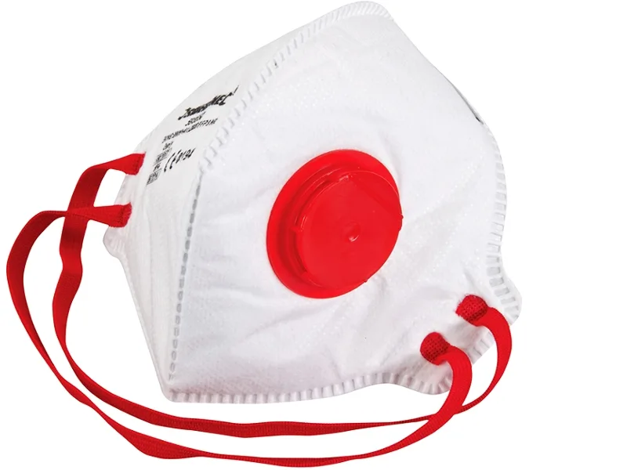
Средства индивидуальной защиты. Респираторы.
вирус передается не только воздушно-капельным путѐм (через крупнодисперсный аэрозоль) как большинство ОРВИ, но и в существенной степени через инфекционные мелкодисперсные аэрозоли. В таких условиях для медицинского персонала при работе с больным/потенциально больным COVID-19 обязательно применение респираторов

Slide 27
Средства индивидуальной защиты. Респираторы.
Перед использованием обязательно проводится проверка правильно ли надет и герметичность одноразового респиратора. При надевании респиратора нужно правильно расположить маску на лице, завести резинки оголовья за голову, согнуть носовую пластинку, подогнав по размеру переносицы. Провести тест на герметичность. Проверка правильности надевания респираторов медицинскими работниками показала, что средство респираторной защиты было надето правильно только у 22 %-30 %

Slide 28
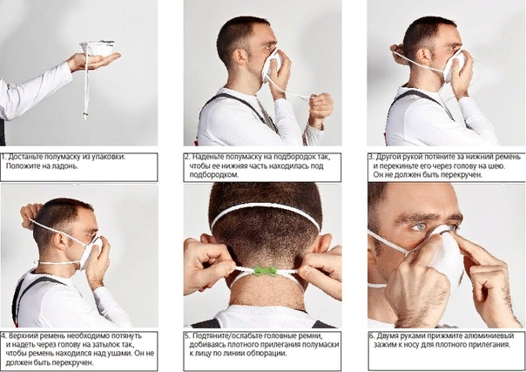
Как правильно использовать респиратор

Slide 29
Требования к респираторам
Применяемые модели респиратора должны быть сертифицированы на соответствие требованиям по крайне мере одного из национальных или международных стандартов (ТР ТС 019/2011 «О безопасности средств индивидуальной защиты», или ГОСТ 12.4.294-2015 или EN 149:2001+А1:2009 «Respiratory protective devices - Filtering half masks to protect against particles») с классом защиты не ниже FFP2.
Для обеспечения максимальной защиты при использовании респиратора необходимо строго следовать правилам надевания, безопасного снятия, ухода и утилизации. Необходимо учитывать, что в случае пользователей СИЗ, имеющих усы и (или) бороду, обеспечение герметичности может быть затруднено.

Slide 30
Надевание респиратора
Провести гигиеническую обработку рук спиртосодержащими кожными антисептиками. Чистыми руками вскрыть упаковку. Проверить целостность респиратора на наличие дефектов.
Приложить респиратор к лицу.
Завести эластичные ремни крепления за голову, отрегулировать ремни крепления и закрепить их на уровне теменной и затылочной части головы.
Обжать пластину носового зажима на переносице.
Проверить респиратор на плотность прилегания: не сдвигая респиратор, полностью накрыть его обеими руками.

Slide 31
Тесты на герметичность респиратора
Положительный тест на герметичность
Быстро выдохнуть. Внутри респиратора создается положительное давление. В случае пропускания, поправьте положение респиратора и/или натяжение тесемок. Повторите проверку еще раз. Повторяйте, пока респиратор не будет сидеть герметично
Отрицательный тест на герметичность
Сделать глубокий вдох. Если респиратор не пропускает, отрицательное давление прижмет его к лицу. Пропускание ведет к снижению отрицательного давления внутри респиратора за счет попадания воздуха через щели/зазоры.

Slide 32
Средства индивидуальной защиты. Защитная одежда.
Правильно подобранная специальная защитная одежда является основным компонентом в комплексном подходе к соблюдению требований биологической безопасности в условиях распространения COVID-19.
Два вида защитной одежды
хирургический халат или защитный комбинезон ограниченного срока пользования из воздухонепроницаемого материала, дополненный маской для защиты органов дыхания, перчатками медицинскими и сапогами (бахилами медицинскими);
противочумный костюм 1 типа – как классический, так и его современные аналоги, разрешенные к использованию.

Slide 33
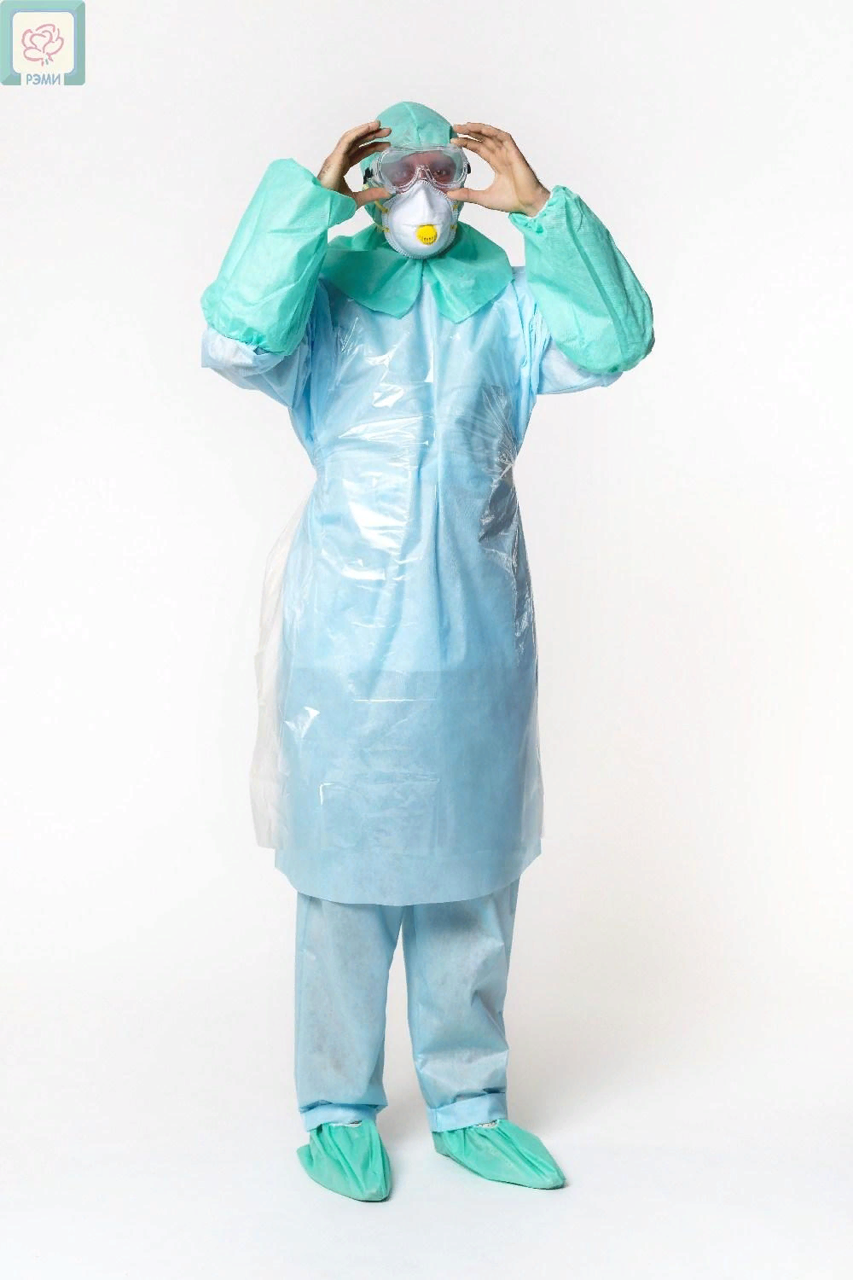
Противочумный костюм 1 типа
Противочумный костюм 1 типа (одноразовый или многоразовый) обеспечивает защиту кожных покровов рук, поверхности тела, лица, органов дыхания и зрения при обслуживании больного в амбулаторнополиклинических и стационарных учреждениях, при перевозке (эвакуации) больного, проведении текущей и заключительной дезинфекции, при взятии материала от больного для лабораторного исследования, при вскрытии трупа. Для изготовления СИЗ по типу противочумных костюмов наряду с использованием хлопчатобумажных тканей могут использоваться ткани из непрерывных синтетических микрофиломентных нитей с заданными барьерными свойствами и отсутствием пылеворсоотделения либо нетканые материалы (на основе термоскрепленного полипропилена) с мембранным покрытием. Завязки на вороте и рукавах могут быть заменены на манжеты из трикотажного материала (с возможностью регулировки), обеспечивающие плотное прилегание к телу. Материал должен быть без пылеворсоотделения, с высокими барьерными свойствами, не пилингуемый, сохранять технологические свойства после 50 циклов обработки

Slide 34
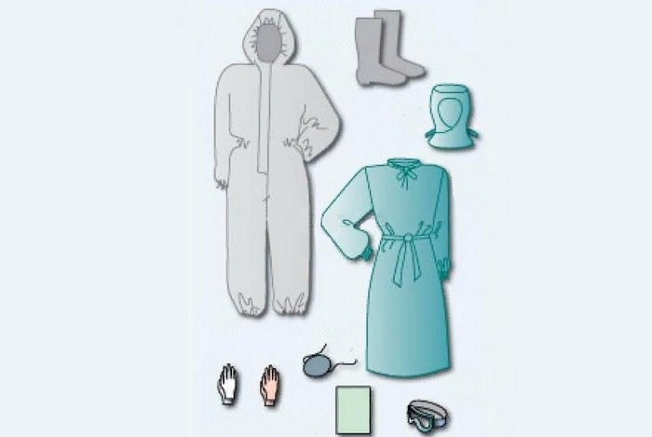
Алгоритм надевания средств индивидуальной защиты
1. Надеть защитную одежду (хирургический халат/комбинезон) 2. Надеть защиту органов дыхания (медицинскую маску/респиратор) 3. Надеть защиту глаз (очки/щиток) 4. Надеть шапочку 5. Обработать руки спиртовым антисептиком 6. Надеть перчатки

Slide 35
Надевание халата, медицинской маски
Надевание халата
1. Достаньте хирургический халат из индивидуальной упаковки;
2. Разверните хирургический халат к себе внутренней стороной;
3. Наденьте хирургический халат;
Надевание медицинской маски
Обработайте руки спиртосодержащими кожными антисептиками. Держите медицинскую маску креплениями ушных петель наружу. Убедитесь в удобном прилегании фиксатора для носа на переносице. Расправьте специальные складки на маске. Убедитесь, что маска плотно прилегает к лицу.

Slide 36
Надевание защитных очков, перчаток, шапочки
Защитные очки надеваются поверх маски.
Надевание перчаток
наденьте перчатки поверх рукавов халата
Надевание шапочки
шапочку надевают так: маска, затем, очки, затем шапочка

Slide 37
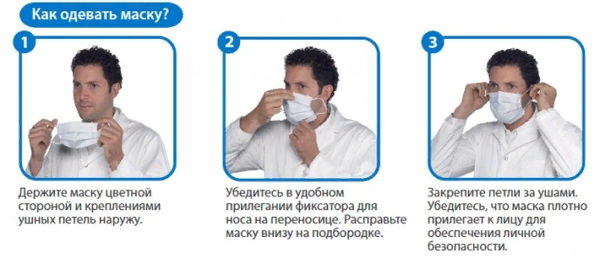

Slide 38
Алгоритм снятия средств индивидуальной защиты
Порядок снятия средств индивидуальной защиты:
Снять перчатки, утилизировать их в емкость с отходами класса В
Используя края рукавов комбинезона/халата, который были под перчатками, снять комбинезон/халат, утилизировать его в емкость с отходами класса В
Обработать руки спиртовым антисептиком
Снять шапочку
Обработать руки спиртовым антисептиком
Снять защиту глаз (щитки или очки), поместить их в емкость с дезинфицирующим раствором
Обработать руки спиртовым антисептиком
За тесемки снять респиратор, утилизировать его в емкость с отходами класса В
Обработать руки спиртовым антисептиком

Slide 39
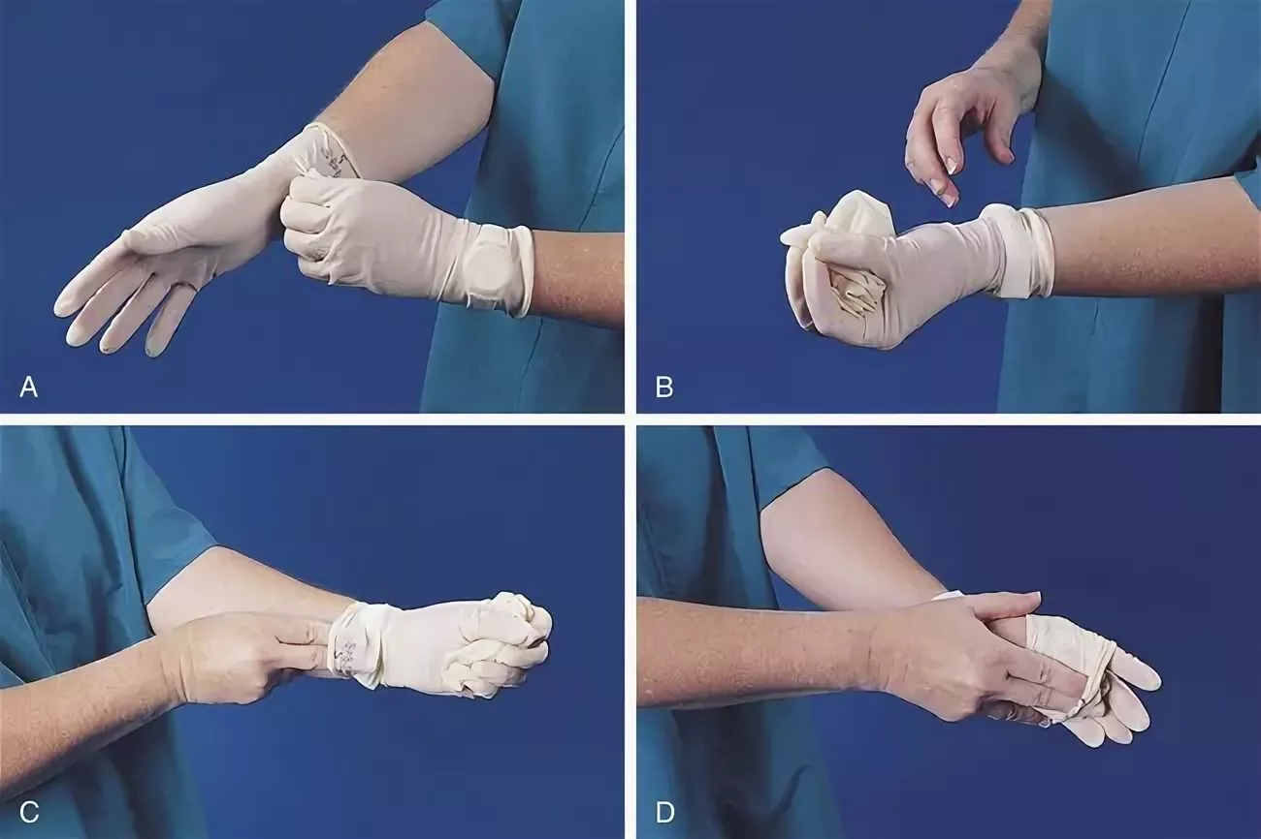
Снятие перчаток
Пальцами одной руки возьмите перчатку на другой руке за рабочую поверхность.
Снимите перчатку.
Пальцами руки без перчатки подденьте перчатку на другой руке с внутренней стороны.
Снимите перчатку.
Утилизируйте грязные перчатки в пакет с отходами класса В.
Обработайте руки спирсодержащим антисептиком.

Slide 40
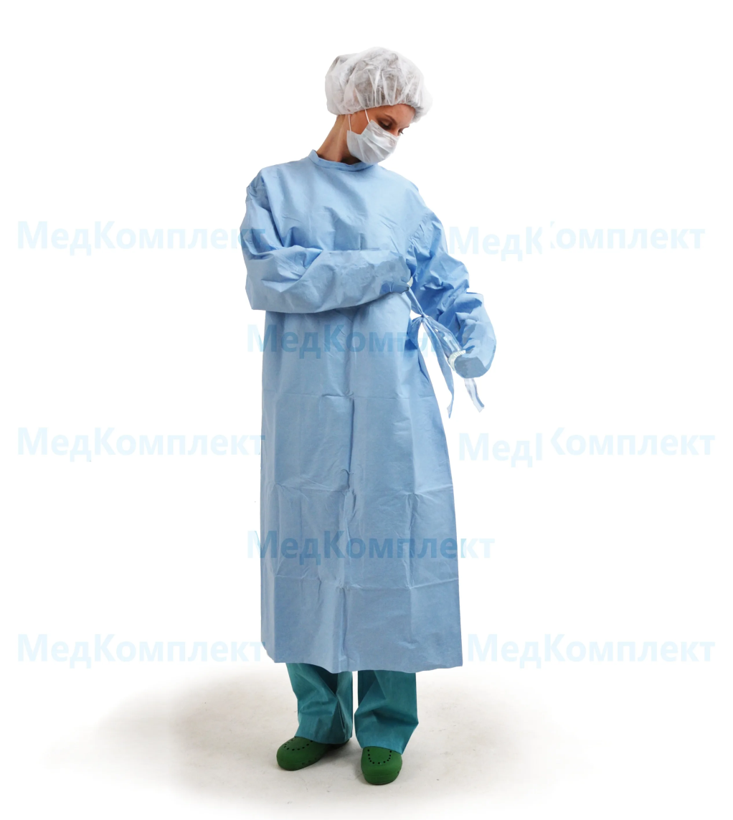
Снятие халата
Разорвите завязки хирургического халата.
Обхватите себя руками за плечи, возьмитесь за внутреннюю сторону халата.
Стяните халат, выворачивая его наружу.
Утилизируйте хирургический халат в пакет с отходами класса В.
Обработайте руки антисептиком.

Slide 41
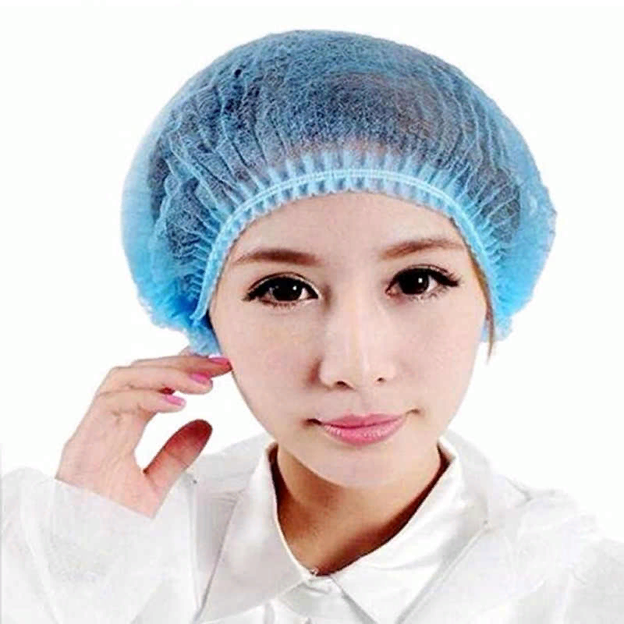
Снятие шапочки
Подденьте шапочку с внутренней стороны.
Снимите шапочку, наклонившись вперѐд, выворачивая еѐ наизнанку.
Утилизируйте шапочку в пакет с медицинскими отходами класса В. Тщательно обработайте руки кожным антисептиком.

Slide 42

Снятие защитных очков
Подденьте защитные очки с внутренней стороны.
Снимите защитные очки, наклонившись вперѐд. Поместите их в емкость для дезинфекции. Тщательно обработайте руки кожным антисептиком.

Slide 43
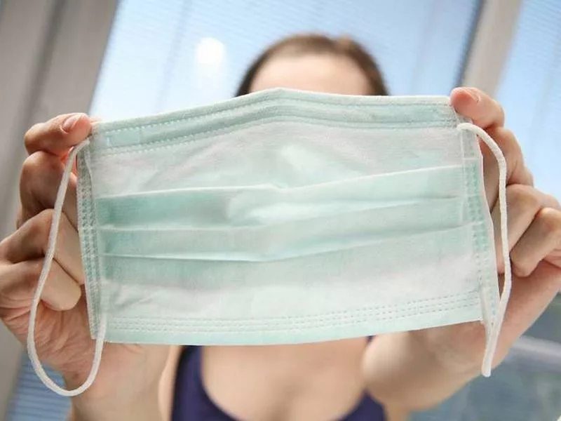
Снятие медицинской маски
Слегка наклонитесь вперед и снимите тесемки.
Утилизируйте маску в пакет с медицинскими отходами класса В.
Обработайте руки спирсодержащим антисептиком.

Slide 44
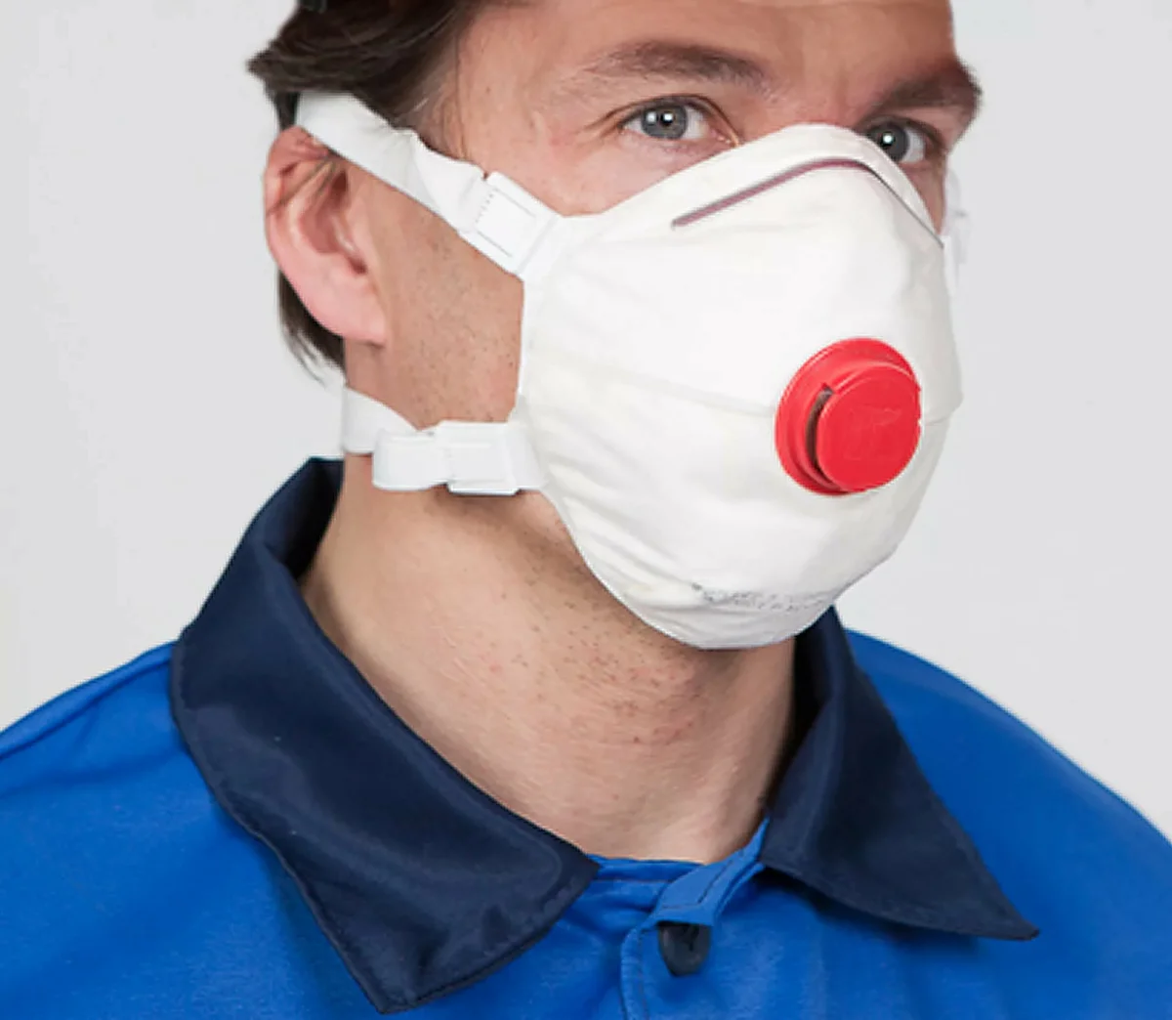
Снятие респиратора
Респиратор снимают за резинки, не касаясь наружной и внутренней поверхности полумаски респиратора: слегка наклонитесь вперед снимите сначала нижнюю резинку через голову, а затем и верхнюю; сбросьте респиратор в бак для утилизации медицинских отходов класса В; тщательно обработайте руки кожным антисептиком

Slide 45
ВАЖНО!
При наличии 2-х пар перчаток верхняя пара перчаток снимается после снятия комбинезона и бахил, все манипуляции по снятию медицинского халата, шапочки, очков, медицинской маски/респиратора осуществляются во второй паре перчаток. После снятия каждого предмета защитной одежды руки в перчатках погружаются в раствор антисептика. Вторая пара перчаток снимается после снятия всех предметов защитной одежды. После этого руки обрабатываются спиртовым антисептиком.

Slide 46
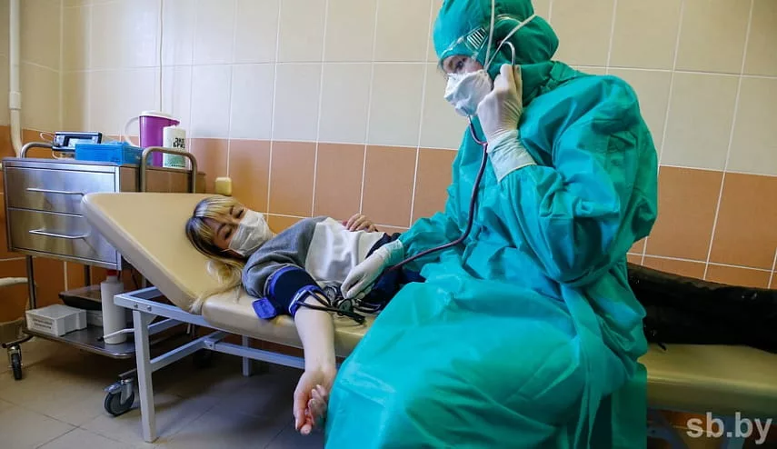
Рекомендации для медицинских организаций разного профиля. Ведение потенциально инфицированных COVID-19 новорожденных в родильном зале
Для присутствия на родах и перемещения ребенка должна быть заранее выделенная врачебно-сестринская бригада для новорожденного. Использование средств индивидуальной защиты обязательно. • Число людей, оказывающих помощь в помещении должно быть минимизировано, чтобы уменьшить контакт с больным.

Slide 47
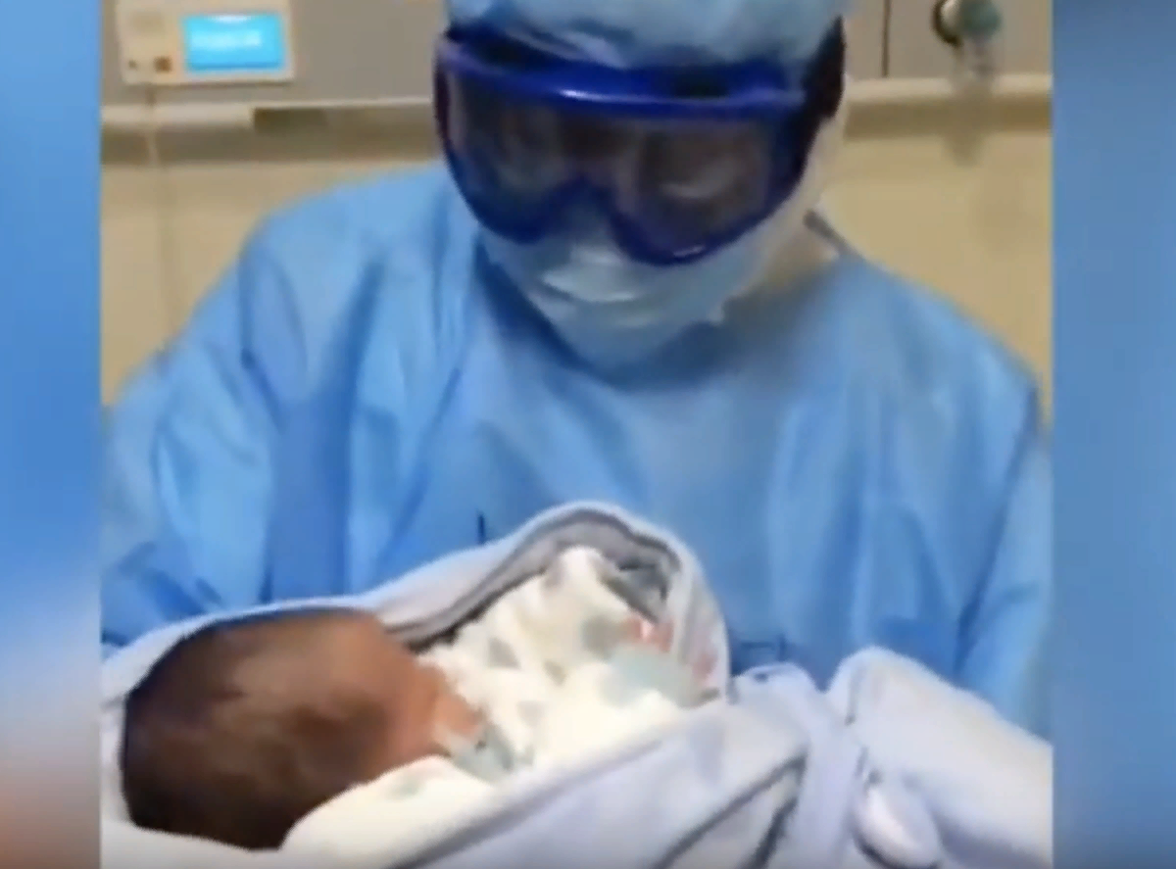
Дети, рожденные от матерей с подозрением или: подтверждѐнным случаем COVID-19
Не рекомендовано отсроченное пережатие пуповины; не рекомендован контакт мать-ребенок; к груди не прикладывается, максимально быстро выносится из родильного зала. • У ребенка берутся мазки из носа и ротоглотки на COVID-19 сразу после перемещения из родильного зала, затем на третий и седьмой-десятый день жизни • Предметы диагностики, лечения должны быть индивидуального использования для каждого ребенка, после его перевода должны быть обработаны в соответствии с правилами. • Врачи, медсестры и другой персонал, контактирующий с ребенком, должны находиться в СИЗ •

Slide 48
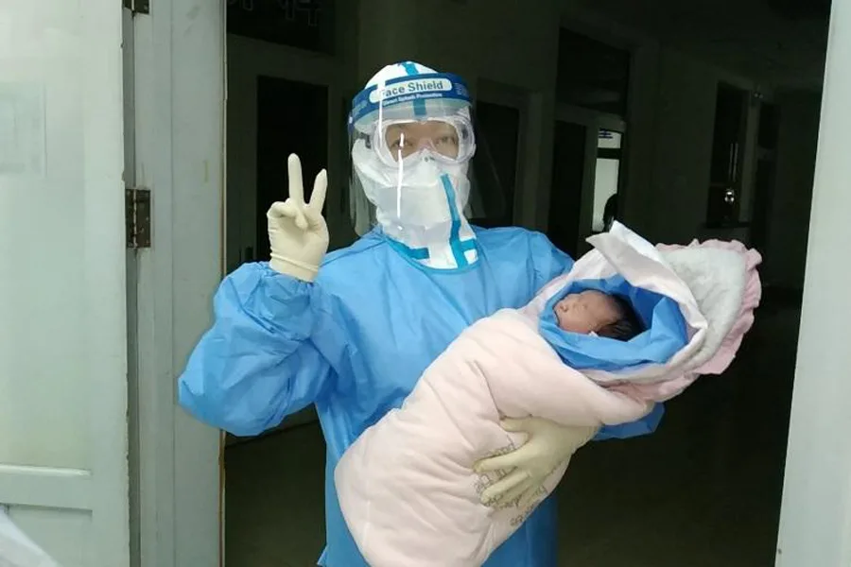
Дети, рожденные от матерей с подозрением или: подтверждѐнным случаем COVID-19
После рождения ребенок должен быть изолирован в специально выделенном отделении .
Транспортировка производится в транспортном кувезе, персонал использует средства защиты. Вакцинация и неонатальный скрининг откладываются до установления COVID-отрицательного статуса.

Slide 49
Правило «Мои 5 моментов для гигиены рук» ВОЗ включает гигиену рук
после контакта с жидкостями организма;
перед любой чистой или асептической процедурой;
перед тем, как прикасаться к пациенту.

